Slide 1


PREDIÇÃO DE NOTAS DE ALUNOS DO ENSINO MÉDIO A PARTIR DE INDICADORES ESCOLARES E DE BULLYING USANDO APRENDIZADO DE MÁQUINA
Bianca Vitória dos Santos Viana
Orientador: Prof. Dr. Samuel Botter Martins
Campinas | 2023

Slide 2
Contextualização
1/15
A partir do dia 7 de abril de 2016, o Brasil instituiu o Dia Nacional de Combate ao Bullying e à Violência na Escola;
O baixo desempenho escolar é um dos mais graves problemas que o sistema educacional enfrenta ao longo dos anos (SOUZA; ORELLANA; LEIVAS, 2019).
Hoje, graças ao aumento do poder de processamento dos computadores, é possível combinar conhecimentos em estatística com avanços da computação (OLIVEIRA, 2020).
Até onde sabemos, há poucos trabalhos que utilizam aprendizado de máquina no contexto de bullying.
Contextualização

Slide 3
Objetivos
2/15
Geral
A investigação e a criação de modelos de aprendizado de máquina para a predição de notas escolares de alunos do ensino médio e técnico integrado a partir de indicadores escolares, incluindo indicadores de bullying.
Específicos
Realizar um levantamento bibliográfico de trabalhos que investigam a influência de indicadores de bullying no desempenho escolar;
Buscar uma base de dados relacionada ao problema proposto;
Organizar, limpar e pré-processar a base de dados escolhida;
Investigar algoritmos com abordagens supervisionadas de machine learning;
Investigar algoritmos de regressão para a predição das notas dos alunos,
Analisar os atributos mais relevantes para a predição das notas feitas pelos tipos de regressores estudados.
Objetivos

Slide 4






Fundamentação Teórica
3/15
Bullying (termo de origem inglesa, bully = valentão, brigão, popularizado em 1973)
Caracterizado por comportamentos agressivos intencionais e repetitivos, podendo assumir diferentes formas:
Físico
Verbal
Social
Material
Virtual
É uma forma de afirmação de poder através da agressão.
Fundamentação Teórica

Slide 5
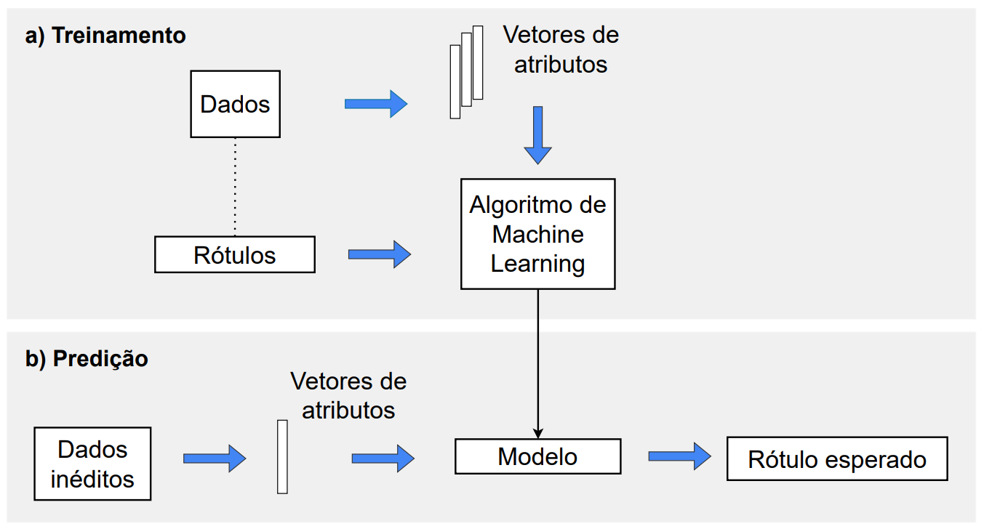
Fundamentação Teórica
4/15
Aprendizado de Máquina Supervisionado
[o aprendizado de máquina] “é o campo de estudo que dá ao computador a habilidade de aprender, sem ser explicitamente programado” (Arthur Samuel).
Adaptado e traduzido de Alzubi; Nayyar; Kumar, 2018.
Fundamentação Teórica
Notes:
O treinamento é feito com as respostas/rótulos, para aprender os padrões que levam a se ter essa resposta.
O teste é feito sem as respostas/rótulos, para ver se o desempenho do modelo.

Slide 6
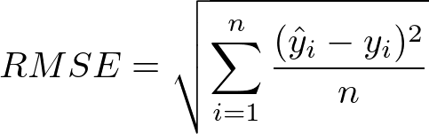
Fundamentação Teórica
5/15
Métrica de avaliação de desempenho do modelo (desempenho bom ou ruim?)
A Raiz do Erro Quadrático Médio (RMSE) é uma métrica de avaliação para medir o desempenho de modelos de regressão.
valor previsto
valor real
Calcula "a raiz quadrática média" dos erros entre valores observados (reais) e predições (hipóteses).
Fundamentação Teórica
Notes:
Quanto maior o RMSE do modelo, menor é o seu desempenho, já que valores altos indicam maior quantidade de erros de predição.

Slide 7







Metodologia e Experimentos
6/15
Base de dados
Preparação da base
de dados (pré-processamento)
Recursos, Tecnologias e Ferramentas
Avaliação dos resultados
Criação dos modelos de aprendizado de máquina
Cenários escolhidos
Metodologia e Experimentos

Slide 8
Metodologia e Experimentos
7/15
Linguagem de programação Python.
Bibliotecas Pandas & Numpy; Matplotlib & Seaborn & Plotly; Scikit-learn; XGBoost.
Plataforma de codificação e desenvolvimento Jupyter Notebook.
Recursos, Tecnologias e Ferramentas
Pesquisa transversal com estudantes na cidade de Campinas/SP entre agosto e setembro de 2019, por meio de um questionário com perguntas de caráter geral, pessoal e escolar, e ao tipo de vitimização de bullying. Paralelamente, foram coletadas as notas oficiais dos alunos que participaram (Viera-Junior; Vieira; Moretti; 2020).
Base de dados
Contém 24 colunas/atributos e
489 linhas/registros.
Metodologia e Experimentos

Slide 9
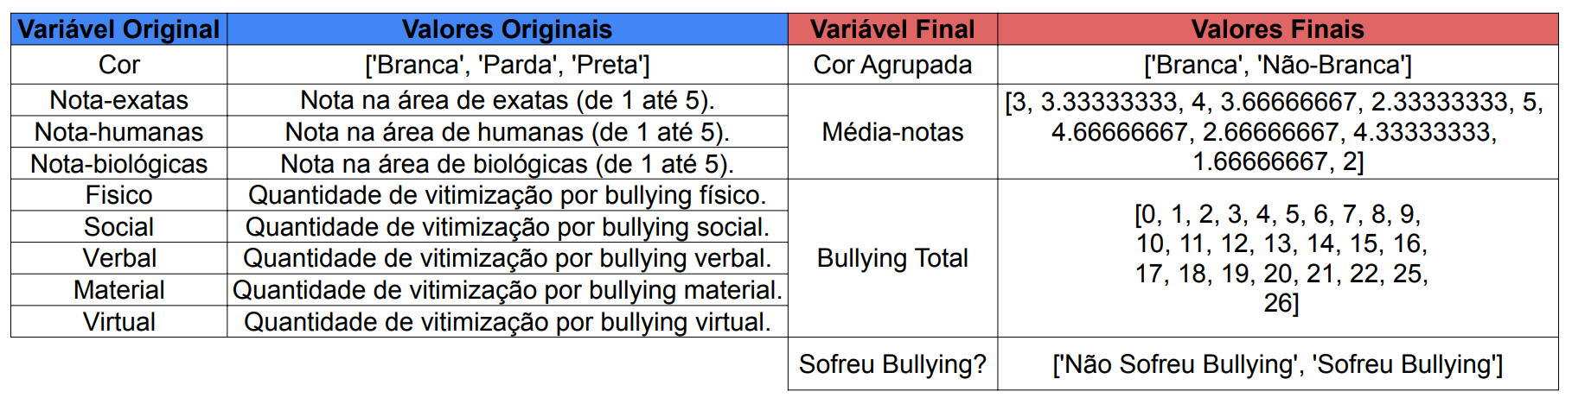
Metodologia e Experimentos
8/15
Limpeza de dados (remoção e criação).
Tratamento das variáveis (One-Hot Encoding para as variáveis categóricas e Standard Scaler para valores numéricos)
Preparação da base
de dados (pré-processamento)
Metodologia e Experimentos
Notes:
A etapa de pré-processamento é um conjunto de atividades que envolvem a preparação, organização e estruturação de um conjunto de dados. Transforma dados brutos em formatos que sejam úteis e eficientes para uso e que serão utilizados na criação dos modelos preditivos.

Slide 10

Metodologia e Experimentos
9/15
Cenários escolhidos
Se o aluno sofreu ou não bullying
(variável binária)
Vitimização por bullying
(todas as cinco formas)
Média das notas
Todas as características do conjunto de dados
Caráter pessoal
(cor/raça, gênero, auto-imagem e tipo de escola)
Relações
(relação com os amigos e relação com os professores)
Sono
(demora para dormir, quantidade de sonhos ruins e qualidade)
Metodologia e Experimentos

Slide 11
Metodologia e Experimentos
10/15
Criação dos modelos de aprendizado de máquina
Raiz do Erro Quadrático Médio (RMSE) como métrica.
Interpretador de modelo ELI5: calcula o peso para todos os recursos de entrada para o modelo em relação ao resultado da previsão.
Avaliação dos resultados
Linear Regression
Decision Tree
Random Forest
XGBoost
80%
Estratégia train-test-split
20%
Metodologia e Experimentos

Slide 12
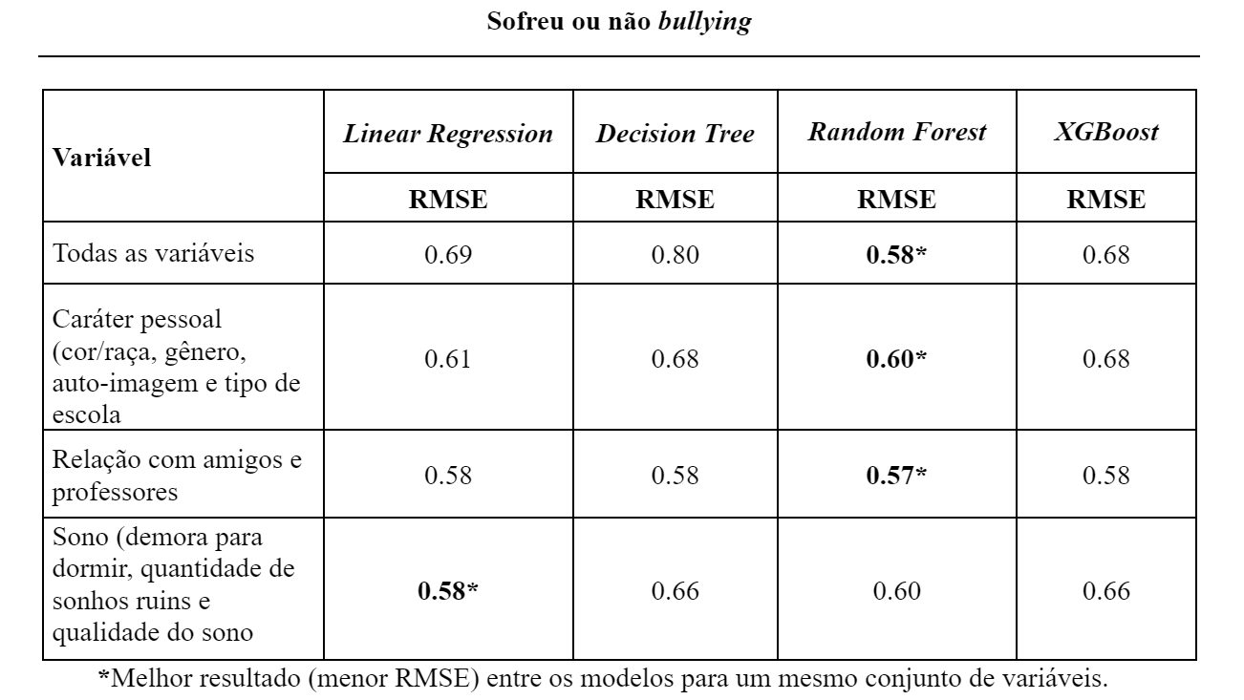

Resultados
11/15
Resultados e análise do cenário 1
Contém a variável binária se sofreu ou não bullying.
Resultados

Slide 13
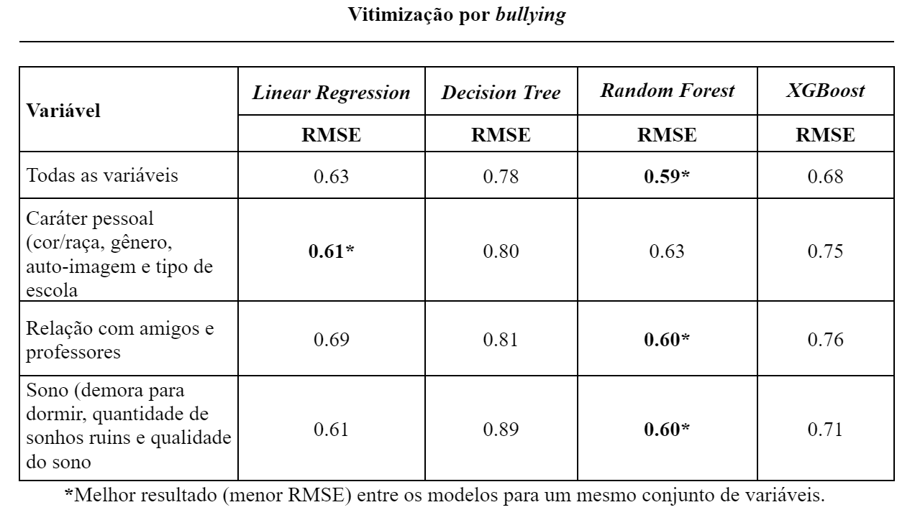

Resultados
12/15
Resultados e análise do cenário 2
Melhor cenário foi o 1
Contém todas as formas de bullying.
Contém a variável binária se sofreu ou não bullying.
Qual foi o melhor cenário?
Resultados

Slide 14
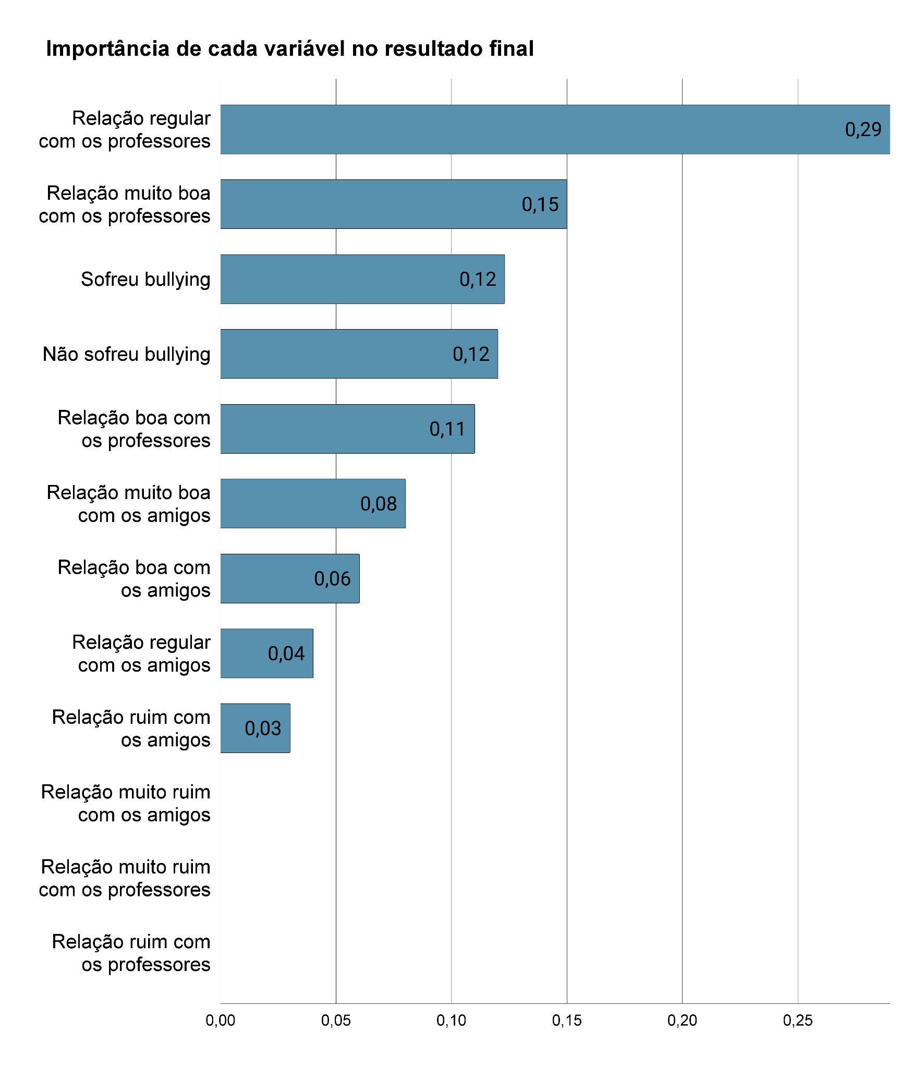
Resultados
13/15
Interpretação dos modelo preditivo
O efeito do bullying diminui para os alunos que possuem a presença de uma professora em sala de aula (KIBRIYA; XU; ZHANG, 2015).
A relação professor-aluno é crítica para o desenvolvimento saudável e para o processo acadêmico dos alunos (WANG; BRINKWORTH; ECCLE, 2013).
É importante que o professor tenha um bom relacionamento com os alunos.
Resultados

Slide 15
Conclusão
14/15
A partir dos resultados dos modelos preditivos, regressores baseados em árvores se mostram relativamente satisfatórios, onde o melhor algoritmo classificado foi o Random Forest.
Dessa forma, concluímos que ter uma relação regular com os professores foi a variável que mais influenciou nas notas dos alunos.
Tornando capaz a melhora e a interpretabilidade do modelo, podendo reduzir sua dimensionalidade (por manter aquelas que tiveram maior peso e excluir as com pesos baixos) e determinar, assim, quais características atribuem mais ao poder preditivo ao modelo.
Conclusão

Slide 16
Referências
15/15
CARVALHO, H. M. Aprendizado de Máquina voltado para Mineração de Dados: Árvores de Decisão. Dissertação (Mestrado) - Curso de Engenharia de Software. 2014. Disponível em:
<https://fga.unb.br/software/tcc/2014-2/aprendizado-de-maquina-voltado-para-mineracao-de-
dados-arvores-de-decisao>. Acesso em: 10 abril 2022.
OLIVEIRA, et al. O efeito do bullying no desempenho dos alunos: Uma análise para as escolas públicas do Recife. 2016. Disponível em:
<http://www.clickpe.com/v_enpecon/arquivos/resumos/eco_per_efeito_do_bullying.pdf>. Acesso em: 09 abril 2022.
RIZZOTTO, J.S; FRANÇA, M. T. A. O bullying afeta o desempenho escolar dos alunos brasileiros? Uma análise por meio do PISA 2015.ABER. 2021. Disponível em:
<https://brsa.org.br/wp-content/uploads/wpcf7-submissions/1066/Identificado-O-bullying-afeta-o-desempenho-escolar-dos-alunos-Uma-análise-através-do-PISA-2015.pdf>. Acesso em: 09 abril 2022.
VIEIRA-JUNIOR, F. U; VIEIRA, K. M. R; MORETTI, A. C. Bullying com adolescentes escolares em diferentes contextos educacionais. Revista de Enfermagem. 2020. Disponível em: <https://periodicos.ufpe.br/revistas/revistaenfermagem/article/view/243622> Acesso em: 10 abril 2022.
Bibliografia Principal

Slide 17
OBRIGADA
PELA
ATENÇÃO!
Campinas | 2023

